Slide 1
4e colloque du RUMEF
Mai 2023 Tours
Bienveillance à l’Ecole, le travail comme situation de formation partagée
Entre volonté institutionnelle et réalité de terrain
BEREZA Tiphaine - Professeure de Sciences et Techniques Médico-Sociales en lycée professionnel
AMATHIEU Jérôme - Maître de conférences, INSPE Toulouse, Laboratoire EFTS UT2J
Notes:
Bonjour à tous
Je m’appelle
Je suis MCF
L’étude que je vous présente aujourd’hui s’intitule
Cette étude questionne la place de la bienveillance dans le monde de l’éducation.
Cette étude a été réalisée par…
Malheureusement, ils ne peuvent pas être présents aujourd’hui. Je vais donc faire cette communication à leur place.

Slide 2
Plan de présentation
Partie 1 : Introduction
Partie 2 : Cadre théorique
Partie 3 : Méthode
Partie 4 : Résultats
Partie 5 : Discussion
Notes:
Ma présentation va se dérouler en 5 temps.
Une première partie consacrée à …
Une deuxième partie ou j’expliquerai le cadre méthodologique retenu pour cette étude…
Enfin deux dernières parties sur les résultats et leur discussion…

Slide 3
PARTIE 1
Introduction

Slide 4
Introduction
Introduction
Plusieurs missions de l’Ecole aujourd’hui : savoirs et justice (Dubet, 2004 ; Réto, 2017).
Des objectifs difficiles à atteindre (Réto, 2018).
Un climat scolaire peu propice aux apprentissages et à l’épanouissement des élèves
Loi d’orientation et de programmation pour la refondation de l’Ecole en 2013 : la notion de bienveillance fait son apparition.
Notion perçue approximativement par les enseignants (Réto, 2019 ; Saillot, 2018).
Notes:
En guise d’intro, je souhaitais revenir sur les missions de l’ecole…
Les missions de l’Ecole d’aujourd’hui sont multiples : transmettre des savoirs, être juste et uniforme, être indépendant par rapport aux familles, à l’économie ou à la société???? (Dubet, 2004 ; Réto, 2017).
Mais, des études et rapports (PISA) démontrent un système qui n’atteint pas ses objectifs (Réto, 2018). Des élèves se retrouvent en difficulté.
3. Un climat scolaire peu propice aux apprentissages et l’épanouissement des élèves
Face à ces constats, le Ministère de l’Education Nationale promulgue la Loi d’orientation et de programmation pour la refondation de l’Ecole en 2013 : LIEN????? la notion de bienveillance fait son apparition. DANS LES TEXTES OFFICIELS. AVANT PAS LA PREMIRER PROCCUPATION
Répandue dans de nombreux domaines (médiatiques, politiques, scientifiques), il n’existe pas de forme verbale????? de la bienveillance : cette notion est donc perçue approximativement par les enseignants (Réto, 2019 ; Saillot, 2018).

Slide 5
Introduction
Introduction
La bienveillance a pour traduction directe : « qui veut le bien », « qui est favorable à quelqu’un ou quelque chose » (Chalmel, 2018).
Notre définition : « une ou des action(s) de l’enseignant conforme(s) à ses intentions dont le jugement est positif pour l’enseignant en raison des effets produits pour la « croissance » de l’élève, pour le bien d’autrui »
Croissance : transformation de l’élève vers une meilleure version de lui-même
Notes:
La bienveillance a pour traduction directe…
6. La définition adoptée dans cette étude…
Suite 6. Dans cette définition, on peut voir une relation action-intention, tourné vers autrui, et dépendante des actions mêmes d’autrui et donc nécessairement dynamique, subjective et émergente. Le jugement du caractère « bon » d’autrui n’est finalement pas une nécessité???? mais plutôt considéré comme un résultat de l’impact des actions de l’enseignant sur autrui. Il s’agit donc de l’adéquation entre les actions sur autrui et leurs éventuels résultats souhaités par l’enseignant qui pourraient confirmer le caractère bienveillant. Une pratique n’est donc pas bienveillante en soi mais ce caractère bienveillant est dépendant de la situation, d’autrui et de soi ».
On entend par croissance : TRAVAUX DE Cavell et Laugier, idée, praccompagner le sujet ppour qu’il aiile vers une meilleur version de soi meêm, recherche du meilleur moi… (grandir = développer sa capacité d etransfo, éducabilité, accès à la culture ordinaire, éducaiton morale, rendre l’expérienc » éducable). Transformaiton vers un meilleur moi, princips morauxn présevrntion de la personne

Slide 6
Introduction
Introduction
Plusieurs postures et pratiques bienveillantes existent mais ne sont pas délimitées.
Des effets sont observés
Discipline positive (Robbes, 2015)
Mise en œuvre d’un carnet (Shankland & Rosset, 2016)
Pour l’élève :
Confiance en soi
Développement des capacités
Pour l’enseignant:
Utilité
Energie
Satisfaction professionnelle
Notes:
7. Du point de vue de la revue de littérature, on peut constater à travers différents travaux scientifiques que plusieurs pratiques et postures bienveillantes sont répertoriées délimitées ?????
- la discipline positive (Robbes, 2015)????? permet d’adapter le cours à partir de l’observation des élèves. Pratiques professionnelle concrètes : discipline positive, des pistes d’action
la mise en œuvre d’un carnet (Shankland & Rosset, 2016) permet d’observer les effets positifs qui participent au mieux être des élèves et des enseignants, connaître le ressenti.
8. Ces pratiques et posture ont des retombées positives chez les élèves :
- Pour l’élève : une augmentation de la confiance en soi ou un développement des capacités cognitives, mémorielles et relationnelles
- Pour l’enseignant : une sensation d’être plus utile ou encore une augmentation de son énergie, de son engagement et de sa satisfaction professionnelle

Slide 7
Introduction
Introduction
Pratiques peu répandues chez les enseignants novices (EN)
Gestion de classe
Construction de l’autorité
Posture enseignante
Des questions :
Peut-on former des EN aux pratiques bienveillantes?
Ces pratiques bienveillantes des EN peuvent-elles transformer les pratiques du Tuteur?
Peut-on faciliter la diffusion des pratiques bienveillantes à l’Ecole ?
Notes:
9. Pour autant, ces pratiques sont peu répandues par les enseignants novices, trop occupés par les dilemmes liés à la gestion de classe, la construction de leur autorité et leur posture enseignante (Wittorski & Briquet-Duhazé, 2009 ; Daguzon, 2009).

Slide 8
Introduction
Introduction
Objet de l’étude
Former les enseignants novices aux pratiques bienveillantes afin d’impacter les pratiques de tutorat et du tuteur lui-même et in fine construire de nouvelles perspectives de formation
Notes:
D’où l’objet de cette étude

Slide 9
PARTIE 2
Cadre théorique
Notes:
Maintenant le deuxième partie relative au cadre théorique

Slide 10
Confrontation de l’objet d’étude au programme de recherche en anthropologie culturaliste (Chaliès et Bertone, 2017 ; 2021)
Comment se joue l’introduction et la partage des pratiques bienveillantes?
Règles
Expériences normatives situées
Noyau dur
Grammaire expérientielle
Notes:
Exploitation du cadre théorique de l’anthropologie culturaliste (Chaliès et Bertone, 2017 ; 2021) pour appréhender au mieux comment se joue l’introduction et le partage des pratiques bienveillantes???? des EN ?????
Dans le cadre de ce programme de recherche, travailler ou Se former au travail d’enseignant revient à mener des actions gouvernées par des « règles » (Wittgenstein, 2004). Ces règles sont la formalisation culturelle d’« expériences normatives situées » (ENS) (Lähteenmäki, 2003) rendant intelligibles, faisables et évaluables les actions de chacun. Elles constituent une sorte de « grammaire » expérientielle qui sert de mètre étalon (Clot, 2010) pour pouvoir agir en tant qu’EN dans une classe
Dans le cas d’un « enseignement ostensif » et intentionnel d’une règle en direction de l’EN (Wittgenstein, 2004), ce dernier fonde, à partir de celle-ci, la signification d’une expérience considérée comme exemplaire qu’il peut énoncer pour expliquer la signification et les raisons de ses actions.

Slide 11
Exemples de règles du dispositif de formation
[« Proposer un enseignement disciplinaire positif » ce qui vaut pour « Souligner les réussites des élèves » ce qui obtient comme résultat « Soutenir la confiance des élèves en leur capacité de réussite et renforcer la confiance entre enseignant et élèves »].
[« Mettre en œuvre un carnet de suivi » ce qui vaut pour « Recueillir des informations sur la vie scolaire et extra scolaire des élèves » ce qui obtient comme résultat « Accéder au ressenti des élèves, à leur état et aux contraintes pour en tenir compte dans son intervention »].
Etiquette
Exemples exemplaires
Résultats
Proposer un enseignement disciplinaire positif
Souligner les réussites des élèves
Soutenir la confiance des élèves en leur capacité de réussite et renforcer la confiance entre enseignant et élèves
Mettre en œuvre un carnet de suivi
Recueillir des informations sur la vie scolaire et extra scolaire des élèves
Accéder au ressenti des élèves, à leur état et aux contraintes pour en tenir compte dans son intervention
Notes:
Voici ces exemples de règles apprises durant le dispositif de formation
Ces règles ont trois composantes…
Le formateur créée un lien de signification entre ces trois composantes pour permettre aux formés de les apprendre.
4. Au cours de cet enseignement Dans ce programme, les formateurs enseignent des ENS formalisées sous forme de règles, les formateurs dressent un « lien de signification » (Bertone, Chaliès & Flavier, 2009) :
(a) une composante langagière permettant d’étiqueter, c’est-à-dire de nommer l’expérience vécue, une action ou un fait donnés, par une règle
(b) une composante perceptive constitutive d’un « échantillon » de ladite expérience (action ou fait désignés), permettant de l’exemplariser
(c) une composante permettant d’associer, à une action réalisée, des résultats attendus ou, à un fait constaté, des conséquences habituelles
5. Chaque règle peut donc être formalisée : [« Objet de la signification » vaut dans les circonstances ou « ensemble des circonstances évoquées pour étayer la signification » ce qui obtient comme résultat « ensemble des résultats constatés et /ou attendus »].

Slide 12
En détails…
Enseigner ostensivement des règles pour permettre aux EN de signifier leur vécu et agir différemment en situation de travail
Accompagner les EN lors de leurs premiers suivis des règles préalablement enseignées
Noyau dur
Aider les EN à interpréter les règles pour leur permettre de se développer professionnellement
Notes:
Prenant appui sur ce cadre théorique, la formation d’un enseignant novice se déroule en trois étapes :
6. Chaque règle enseignée par les formateurs se transforme en expérience « étalon » (Williams, 2002) pour l’EN lorsqu’il s’engage en situation de travail en classe ou en situation de formation.
7. Les formateurs s’engagent dans une activité « d’accompagnement des premiers suivis » des règles par l’EN dans un contexte qui peut d’ailleurs être plus ou moins aménagé. C’est au travers du constat de ces résultats que l’EN pourra alors rattacher une intention professionnelle à la règle suivie (Nelson, 2008). Lors de ces premiers suivis de la règle par l’EN, les formateurs s’engagent, si nécessaire, dans une activité d’« explication ostensive » (Davis, 2009).
8. Une fois la ou les règles apprises, l’EN est en mesure de s’émanciper du contrôle des formateurs et s’engager dans l’interprétation de cette ou de ces règles (Winch, 2009) c’est-à-dire d’en faire un usage « extensif » au-delà des situations d’apprentissage originelles. C’est alors le début de son développement professionnel.

Slide 13
PARTIE 3
Méthodologie de recherche
Notes:
J’arrive maintenant à la méthodologie de recherche

Slide 14
Méthode
Contexte
Dispositif innovant de formation en alternance dans le cadre de tutorat d’enseignant novice
Deux triades (Formateur universitaire-Tuteur établissement- Enseignant Novice EPS)
Stage de Pratique Accompagnée
Enseignant novice placé dans
une situation de travail de co-enseignement avec son tuteur
Objet de l’étude
Former les EN aux pratiques bienveillantes afin d’impacter les pratiques de tutorat et du tuteur lui-même et in fine construire de nouvelles perspectives de formation
Notes:
L’étude a été menée dans le cadre d’un Dispositif expérimental de formation en alternance dans le cadre de tutorat d’enseignant novice
Plus exactement, ce dispositif a concerné deux tryades composée
Nous avons donc étudié…lors… placé dans une situation de travail de co-enseignement avec leur tuteur au desquelles un entretien d’auto-confrontation a été réalisé avec les différents acteurs.
L’étude de ce contexte doit nous permettre de répondre…
2. Cette étude s’inscrit dans le parcours de formation de deux étudiants volontaires en 2ème année de Master 2 Métier de l’Enseignement, de l’Education et de la Formation (MEEF) de la filière Education Physique et Sportive (EPS).
3. Ces étudiants effectuent leur Stage de Pratiques Accompagnées (SPA) dans la classe de leur tuteur 6h par semaine en potentielle situation de co-enseignement afin d’observer l’impact sur ses pratiques mais également l’influence sur celles du tuteur.

Slide 15
Dispositif innovant de formation en alternance dans le cadre de tutorat d’enseignant novice
Etablissement scolaire
Temps 2
Temps 3
Temps 1
Temps 4
Université

Slide 16
Temps 1
Objet
Concrètement
Apprentissage par les EN de techniques bienveillantes
Enseignement ostensif de règles
Proposer un enseignement disciplinaire positif
Mettre en œuvre un carnet de suivi
Notes:
L’objet de ce temps est que…

Slide 17
Temps 2
Objet
Concrètement
Accompagnement des enseignants novices au suivi des techniques bienveillantes
Suivi de règles (planification)
Accompagner les EN à choisir, concevoir et planifier une ou des techniques bienveillantes
Notes:
Le 2e temps…
Très concrètement, les EN ont été…

Slide 18
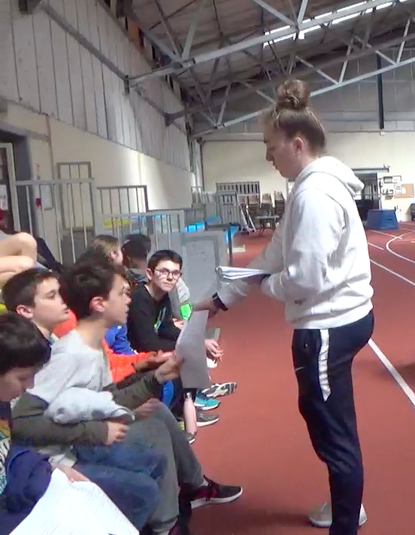
Temps 3
Objet
Concrètement
Mise en place des techniques bienveillantes en contexte de stage
Suivi de règles (intervention)
Co-enseignement
Notes:
Ce temps consistait pour les EN…
Ils dont été amenés suivre les règles précédemment apprises lors de leur intervention aurprès des élèves lorsqu’ils étaient en situation de co-enseignement avec leur tuteur.

Slide 19
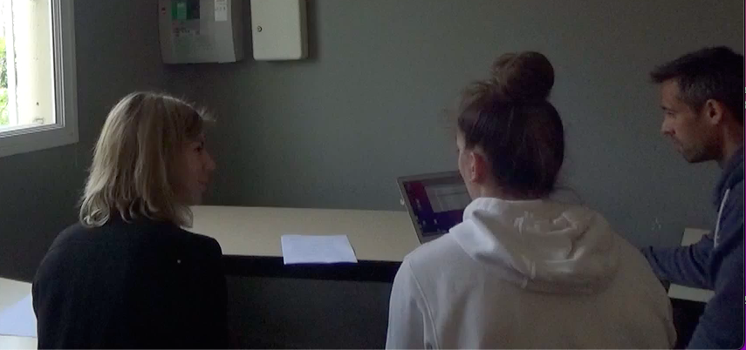
Temps 4
Objet
Concrètement
Entretien de conseil d’accompagnement de la mise en œuvre de ces techniques
Suivi des règles (correction)
Notes:
Enfin, le temps 4 a consisté en un.. où étaient présents le FU, le T et l’EN
Le formateur universitaire er le T sont revenus que la façon dont l’EN a mis en œuvre ces pratiques bienveillantes lors de la leçon c’est-à-dire comment il a suivi les règles apprises en formation en contexte réel d’enseignement. Le F a ainsi été amené à lever certaines mésinterprations de la part de la part de l’EN sur le suivi des ces règles.

Slide 20
Méthode
Recueil et traitement des données
Méthode
Recueil
Traitement
Enregistrement de la leçon (Temps 3) + entretien de conseil d’accompagnement (Temps 4)
Caméra + micro HF
Accéder aux significations accordées à leurs actions par les EN, les tuteurs et les élèves
Données d’autoconfrontation (EAC à la fin du conseil d’accompagnement)
Notes:
Nous avons recueilli des donnes extrinsèques…
Nous avons aussi receuilli des données intrinsèques…
L’ensemble du dispositif a été enregistré à l’aide d’une caméra numérique associée à un micro HF. Des données de réalisation des actions, d’alloconfrontation aux actions d’un stagiaire et d’autoconfrontation ont été recueillies. Les données d’autoconfrontation ont été recueillies lors des neuf entretiens (trois par artisan) menés au sein du dispositif (Temps 2a, 3 et 5b).
Les données recueillies ont été ensuite traitées pour accéder aux significations accordées à leurs actions par les participants ainsi qu’aux raisonnements pratiques y étant associés.

Slide 21
PARTIE 4
Résultats
Triade 1 (FU1, T1 et EN1)
Notes:
Maintenant les résultats…
J’ai choisi les résultats de la dyade 1

Slide 22
Résultat 1
Les séquences de formation de l’enseignant novice pour adopter un enseignement bienveillant impactent un grand nombre de ses pratiques professionnelles
Notes:
On peut constater à partir du premier résultat que…

Slide 23
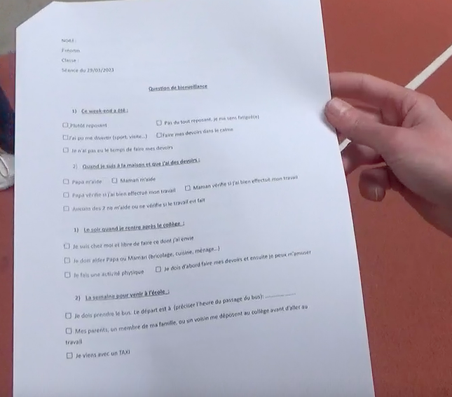
Résultat 1
Résultat 1
Résultat de l’enseignant novice
Fin de la leçon n°4 d’une séquence de 12 leçons en Arts du Cirque
Classe de 5e
Co-enseignement Tuteur et EN1
L’EN1 a choisi de mettre en pratique une technique bienveillante apprise en formation : « Orienter l’attention des élèves vers des aspects satisfaisants du quotidien avec l’aide d’un carnet de suivi ».
Lors de son EAC, l’EN1 suit la règle : [« Expliquer le questionnaire sur la bienveillance » vaut pour « dire aux élèves ce qu’ils doivent faire » ce qui obtient pour résultat « de tenir compte des résultats pour comprendre les élèves et adapter son enseignement »].
Notes:
Nous avons choisi un moment significatif de la mise en œuvre d’une pratique bienveillante par l’EN1
3e leçon, fin du leçon, arts du crique.
La SPA 1 a choisi de mettre en pratique une seule technique (règle) appris en formation lors de sa séance : « orienter l’attention des élèves vers des aspects satisfaisants du quotidien avec l’aide d’un carnet de suivi ». Pour cela, elle a créé puis distribué un questionnaire composé de 7 questions???? Lesquelles? Exemples? ayant pour but de recueillir l’état de bien-être. Chaque élève devait répondre individuellement.
Lors de son EAC, la SPA1 suit la règle [« Expliquer le questionnaire sur la bienveillance » vaut pour « dire aux élèves ce qu’ils doivent faire » ce qui obtient pour résultat « de tenir compte des résultats pour comprendre les élèves et adapter son enseignement »].
Explique le questionnaire. Commen l remplir. Questionnair elui pemet de comprendre les élèves. Elève réviel à 6h. Typhiane questionnaire

Slide 24
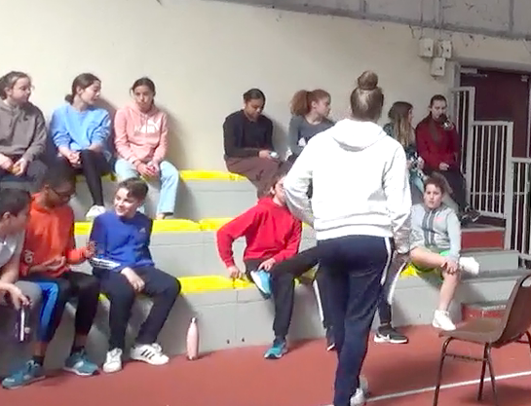
Résultat 1
Résultat 1
DIAPO un peu vide
Résultat de l’enseignant novice
Importance de cette pratique bienveillante
Pratique profitable pour les élèves
Pratique à répéter
Notes:
A partir de la formalisation de cette règle, on constate que
L’EN1 accorde de « l’importance » à cette pratique bienveillante. Elle la juge importante et tournée vers autrui, persuadé que cette prise en compte est profitable aux élèves. De plus, cette pratique se diffuse dans le sens où elle prévoit que cette pratique soit répétée et qu’elle impacte d’autres aspects de son activité professionnelle (par exemple, lors d’une évaluation).

Slide 25
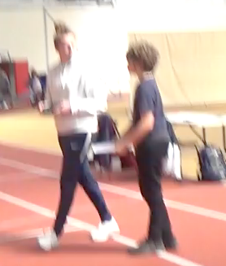
Résultat 1
Résultat 1
Résultat d’un élève de la classe
Résultats Elève Autre photo
Auto-confrontation d’un élève au même moment du dispositif
Il suit la règle : [« Répondre aux questions posées » vaut pour « exprimer son ressenti » ce qui obtient comme résultat « que l’EN1 le connaisse mieux »].
Satisfaction de l’élève que l’EN1 se préoccupe de lui.
Ses jugements sont positifs et le résultat constaté par l’élève (« mieux connaitre les élèves ») est contributif de sa potentielle « croissance ».
Notes:
Lorsque l’on auto-confronte l’élève (E1) sur ce même moment au cours duquel l’EN1 tente d’introduire une pratique bienveillante, il en exprime toute satisfaction.
Il suit la règle : règle [« Répondre aux questions posées » vaut pour « exprimer son ressenti » ce qui obtient comme résultat « que l’EN1 le connaisse mieux »].
L’E1 explique être satisfait que son enseignante se préoccupe de lui, des élèves. Pour lui, il est « important » que son enseignante le connaisse mieux et sache ce qu’il ressent. Il regrette même que les autres enseignants ne le fassent pas. Ses jugements sont positifs et le résultat constaté par l’élève (mieux connaitre les élèves) est contributif de sa « croissance », il est donc bienveillant.
4. Croissance car: il prend conscience l’enseignant va pouvoir tenir compte des singularités des élèves pour mieux les accompagner et les transformer, selon des principes moraux (Transformer + principes moraux + jugement positif + capacité de transformation= croissance vers un meilleur moi)

Slide 26
Résultat 2
La transformation de l’activité de l’enseignant novice en co-enseignement ne modifie pas l’activité du tuteur
Notes:
Le deuxième résultat montre

Slide 27
Résultat 2
Résultat 2
Résultat de la Tutrice
Résultats Tutrice
Auto-confrontation de la Tutrice au même moment du dispositif
Elle suit la règle [« Co-enseigner avec l’EN1 » vaut pour « regarder et observer l’EN1 » et « partager la classe » ce qui obtient pour résultat « de ne pas se retrouver dans les pratiques de l’EN1 et ne pas transformer ses propres pratiques »].
Elle exprime sa satisfaction quant au développement professionnel de l’EN1.
Elle exprime sa satisfaction mais pas d’alignement de sa pratique
Notes:
4.3 Résultats Tutrice T1
Un EAC a été mené simultanément avec la Tutrice T1. Elle exprime sa satisfaction quant au développement professionnel de la SPA1.
Elle suit la règle [« coenseigner avec la SPA1 » vaut pour « regarder, observer la SPA1 » et « partager la classe » ce qui obtient pour résultat « de ne pas se retrouver dans les pratiques de la SPA1 et ne pas transformer ses pratiques »].
Elle exprime sa satisfaction à voir l’impact positif des pratiques bienveillantes de la SPA1 mais même si elle juge ses pratiques « intéressantes », elle ne s’engagera pas dans ses pratiques. Malgré la situation de co-enseignement exigée institutionnellement, il n’y a pas d’alignement des pratiques de la T1 sur celle de la SPA1.

Slide 28
PARTIE 4
Discussion
Notes:
Maintenant les résultats

Slide 29
Discussion
Discussion
Deux principaux éléments :
Résultat 1
Discussion
« Irrigation » potentielle d’une pratique éducative bienveillante sur les autres pans de l’activité professionnelle de l’enseignant novice
Comment favoriser la diffusion des pratiques bienveillantes?
Comment initier/provoquer le dialogue enseignant /élèves (Garel, 2020) ?
Notes:
Irrigation potentielle d’une pratique éducative bienveillante sur les autres pans de son activités professionnelle :
Néanmoins, des travaux restent à poursuivre pour penser les circonstances de formation autorisant… mais également comment penser les circonstances permettant…Le dialogue issu des pratique bienveillantes afin d’identifier les obstacles que rencontre l’élève mais aussi et surtout de repérer ses capacités et ses ressources pour pouvoir les pallier (Garel, 2020) ???????
La SPA1 explique que sa première tentative de pratique bienveillante s’est avérée importante en termes de valeur accordée mais aussi et surtout parce qu’elle va se diffuser.
Cette pratique va être répétée régulièrement avec sa classe et va impacter d’autres pratiques professionnelles, par exemple ici, l’évaluation.
Le dialogue enseignant/élèves qui émane de ces pratiques bienveillantes permettra d’identifier les obstacles que rencontre l’élève mais aussi et surtout de repérer ses capacités et ses ressources pour pouvoir les pallier (Garel, 2020) ???????
2. Absence des transformations des pratiques de la T1
Si la situation de co-enseignement est favorable à l’alignement informel des pratiques (Rogoff, Matusov, & White, 1996), ici, la T1 exprime sa volonté manifeste de ne pas suivre ces pratiques bienveillantes
Ainsi, dans cette étude de cas, les styles (Clot, 2010) d’enseignement très différents entre la T1 et la SPA1 semble être un obstacle majeur à la non transmission ou au non alignement des pratiques chez les acteurs partageant la même tache professionnelle.

Slide 30
Discussion
Discussion
Résultat 2
Discussion
Absence de transformation des pratiques de la Tutrice
Impact du tutoré sur le tuteur?
Age, différences sur les aspects moraux, styles d’enseignement (Clot, 2010)
Notes:
2. Absence des transformations des pratiques de la T1. la T1 exprime sa volonté manifeste de ne pas suivre ces pratiques bienveillantes.
Ainsi, dans cette étude de cas, les styles (Clot, 2010) d’enseignement très différents entre la T1 et la SPA1 semble être un obstacle majeur à la transmission ou au alignement des pratiques chez les acteurs partageant la même tache professionnelle et pa voie de conséquence un obstacle à la diffusion des pratiques bienveillantes.
Des travaux restent à pourusivre sur la façon de dépasser ces obstacles
Si la situation de co-enseignement est favorable à l’alignement informel des pratiques (Rogoff, Matusov, & White, 1996), ici, la T1 exprime sa volonté manifeste de ne pas suivre ces pratiques bienveillantes.
Il existe des obstacles à l’alignement de ces pratiques…
Ainsi, dans cette étude de cas, les styles (Clot, 2010) d’enseignement très différents entre la T1 et la SPA1 semble être un obstacle majeur à la non transmission ou au non alignement des pratiques chez les acteurs partageant la même tache professionnelle.
Des travaux restent à pourusivre sur la façon de dépasser ces obstacles

Slide 31
Merci de votre écoute

